Slide 1
HPV infekcija otolaringoloģijas praksē
Andrejs Lifšics
LOR klīnika, ORL

Slide 2
Ievads
HPV inficē ādas un gļotādas šūnas
Vairāk nekā 200 vīrusa veidu
Izraisa papillomu veidošanos uz ādas un ģļotādas
HPV veidus iedala :
  Augsta riska HPV
  Zema riska HPV

Slide 3
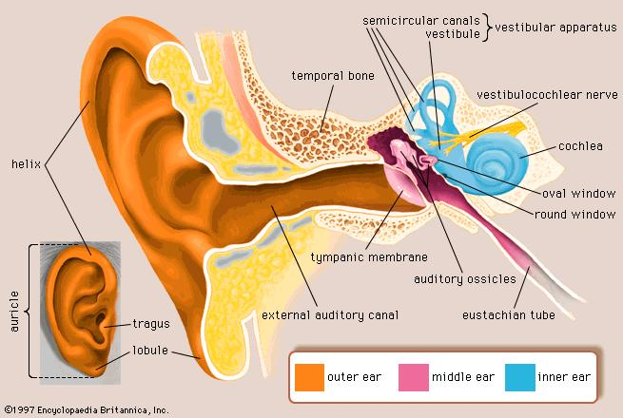
HPV un auss

Slide 4
Arējā auss
Plakanšūnu papilloma:
  Viens no visvairāk sastopamajiem labdabīgajiem jaunveidojumiem ārējās auss rajonā
  Biežāk lokalizējas ārējā auss ejā
  Incidence: siev=vīr
  Lēna, eksofīta augšana
  Etioloģija:
    Zema riska HPV, biežāk HPV-6 un HPV-11
  Simptomi:
    Bieži asimptomātiska
    Var izraisīt konduktīvu dzirdes zudumu – auss ejas obstrukcija
  Ārstēšana – ķirurģiska (ekscīzija)

Slide 5
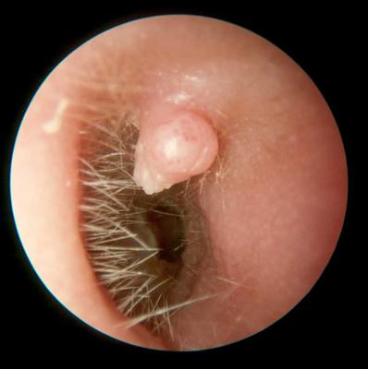
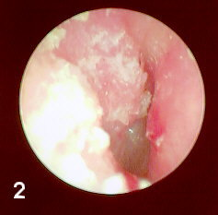
Arējā auss

Slide 6
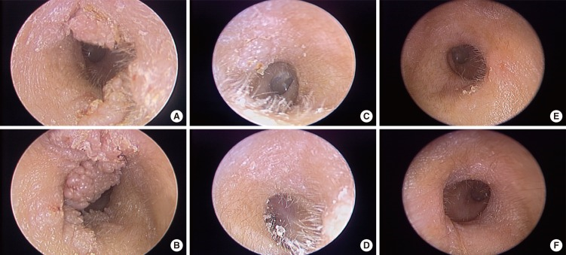
Arējā auss
Lee JH, Burm JS, Yang WY, Kang SY, Byun SW. Treatment of Verruca Vulgaris in Both External Auditory Canals Using Bleomycin Injections. Clinical and Experimental Otorhinolaryngology. 2015;8(3):295-297.

Slide 7
Vidusauss
Nav pārliecinošu pierādījumu par HPV izraisītu jaunveidojumu attīstību vidusausī
Primāra vidusauss invertēta papilloma (PVIP)?
Vidusauss plakanšūnu papilloma?
Lisa van der Putten et al (2013):
  Literatūrā aprakstīti 19 PIVP gadījumi
  Tikai 1 bija HPV +

Slide 8
HPV un deguns
Aptuveni 33% no visām sinonazālām papilomām (SP) un ~ 22% no sinonazālām karcinomām ir HPV + [1]
Biežākie HPV varianti:
  HPV-6 un HPV-11 – labdabīgie veidojumi
  HPV-16 un HPV-18 – ļaundabīgie veidojumi
Biežāk unilaterāli veidojumi

Slide 9
HPV un deguns
Sinonazālās papillomas iedala:
  Eksofīta plakanšūnu papilloma
  Invertēta papilloma
  Cilindrisko šūnu papilloma
~70% no SP – invertētas papillomas
Vīrieši:sievietes=4:1

Slide 10
HPV un deguns
Invertēta papilloma:
  Invazīva augšana (destruē apkārtējās struktūras)
  Makroskopiski atgādina polipu (DifDg!!!)
  Liels rekurences risks (0-78%)[1]
  Malignizācijas risks – 5-10% gadījumu
Arstēšana - ķirurģiska

Slide 11
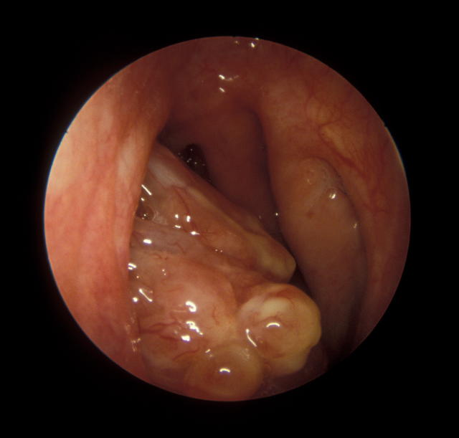
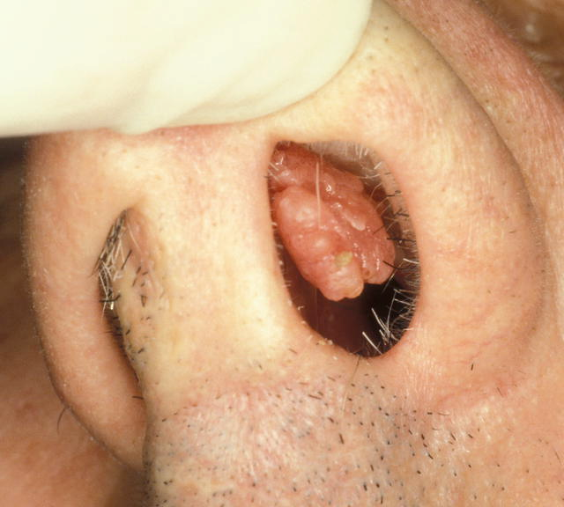
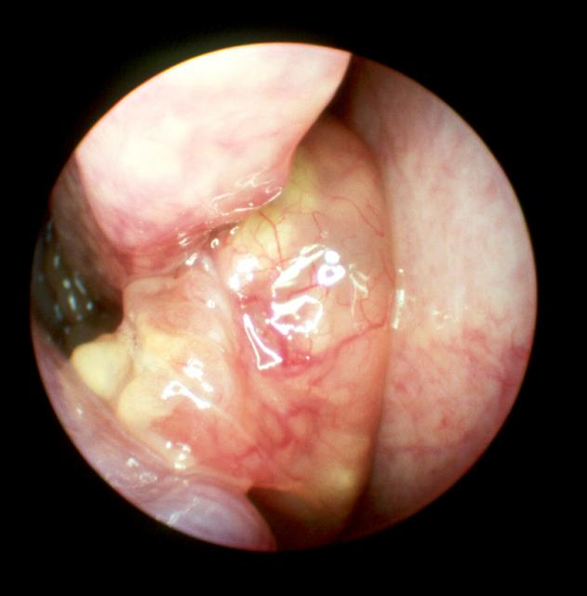
Invertēta papilloma

Slide 12
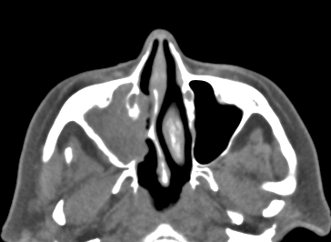
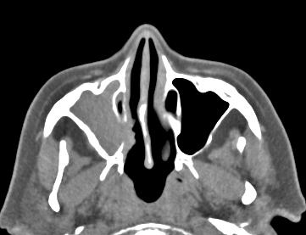
Invertēta papilloma

Slide 13
HPV un deguns
Sinonazāla karcinoma:
  Samērā reta saslimšana
  0,5-0,1/100’000 [1]
  Biežākais histoloģiskais variants – plakanšūnu karcinoma (70-80%)
  Saistība ar HPV infekciju – atklāts jautājums!

Slide 14
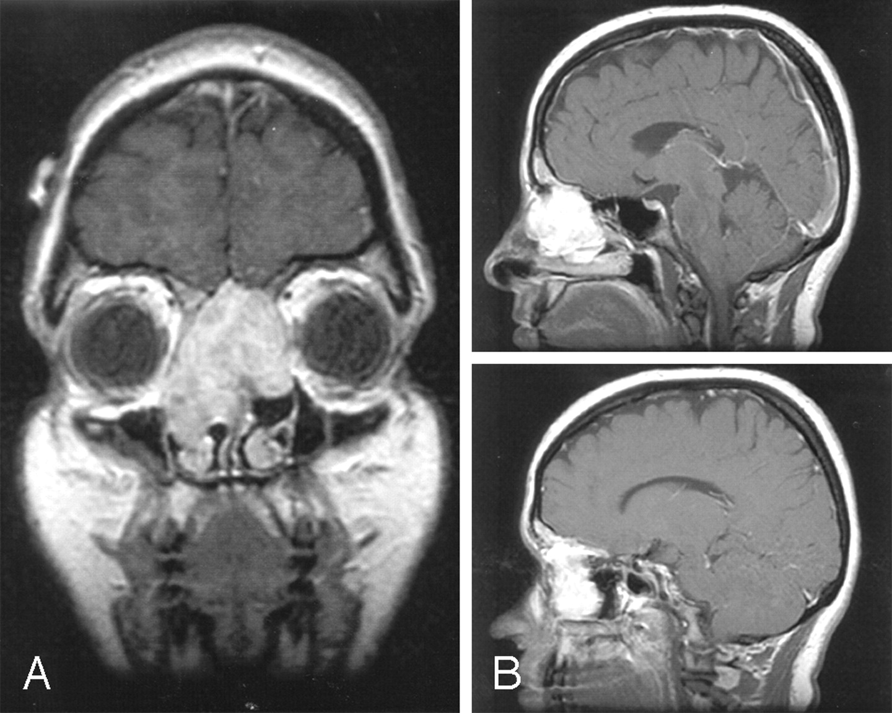
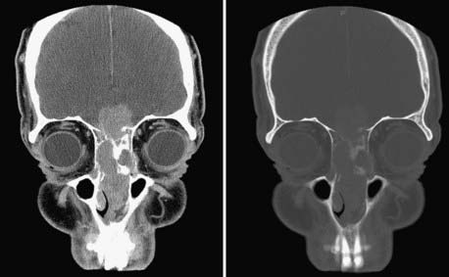
Sinonazāla karcinoma
Courtesy of The University of Texas M. D. Anderson Cancer Center, Department of Neurosurgery, Houston, TX.

Slide 15
HPV un deguns
Sinonazāla karcinoma:
  ~3% gadījumi attīstās no invertētām papillomām [2]
  Bishop et al (2014) [1]:
    161 sinonazālo karcinomu gadījumi (1995-2011)
    21% gadījumu – augsta riska HPV+ (16, 18, 31/33 tipi) un p16 pārlieku ekspresija
    Lielākā daļa no HPV+ audzējiem – plakanšūnu karcinoma
Ārstēšana:
  Kombinēta (ķirurģiska, staru, ķīmijterapija)

Slide 16
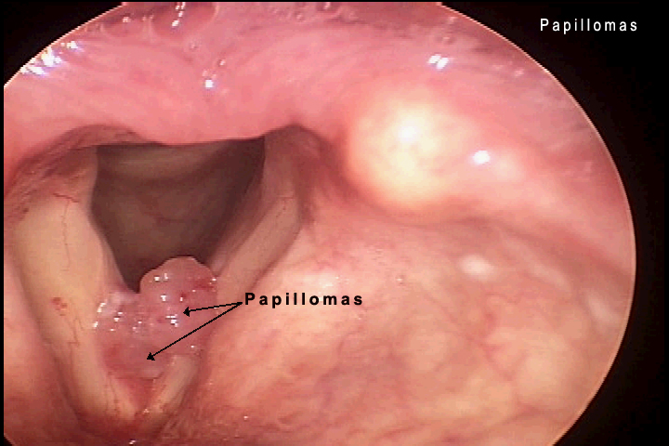
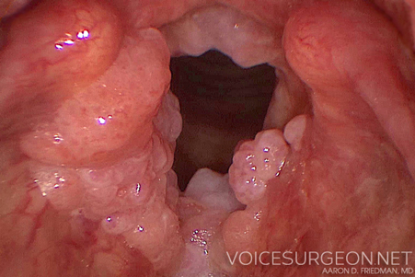
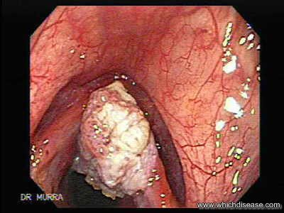
HPV un balsene
Labdabīgi veidojumi (HPV-6,11):
  Rekurenta respiratora papillomatoze
  Balsenes papillomas
Ļaundabīgi veidojumi:
  Plakanšūnu karcinoma

Slide 17
HPV un balsene
Rekurenta respiratora papillomatoze:
  Pierādīta saistība ar HPV-6 (20%) un HPV-11(70%) infekciju
  Biežāk bērniem
  Multiplas papillomas respiratorajā traktā, tomēr 95% gadījumu skar balseni
  Simtomi:
    Disfonija
    Progresējošs stridors
    Svešķermeņa sajūta kaklā
    Dispnoja

Slide 18
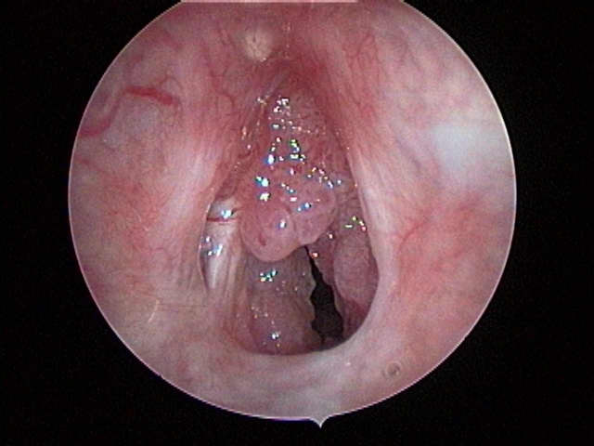
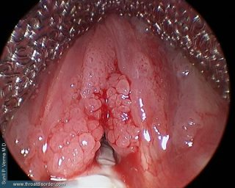
Rekurenta respiratora papillomatoze

Slide 19
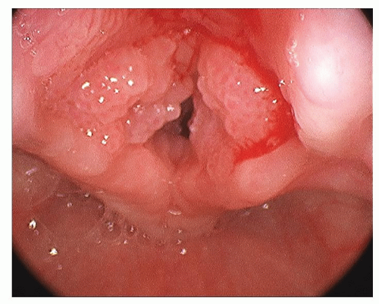
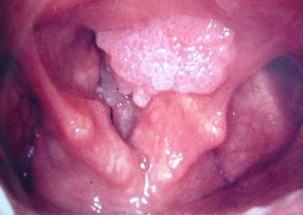
Rekurenta respiratora papillomatoze

Slide 20
HPV un oropharynx
HPV infekcija – neatkarīgs etioloģisks un prognostisks faktors orofaringeāla plakanšūnu vēža (OPSCC) gadījumā
Biežākie tipi – HPV-16, 18, 31, 33
2008. gadā pasaulē tika atklāti aptuveni 85000 OPSCC gadījumi, un vismaz 22000 no tiem bija HPV pozitīvi [1]
Chaturvedi et al (2011)[2]:
  līdz 2020. gadam HPV+ OPSCC incidence būs lielāka nekā dzemdes kakla vēža incidence,
  līdz 2030. gadam puse no visiem galvas un kakla vēžiem būs saistīti ar HPV.

Slide 21
HPV un oropharynx
Tipisks HPV+ OPSCC pacients [1]:
  Pusmūža vecuma
  Nesmēķējošs
  Baltās rases vīrietis
  Parasti ar augstāku socioekonomisku stāvokli
  Multipli seksuāli un/vai oroģenitāli seksuāli partneri

Slide 22
HPV un oropharynx
HPV+ OPSCC:
  RTOG 0129 and RTOG 0522[1]
  1058 pacientu
  Dzīvildze p16+ OPSCC > p16 - OPSCC ( 2.6 pret 0.8 gadu)

Slide 23
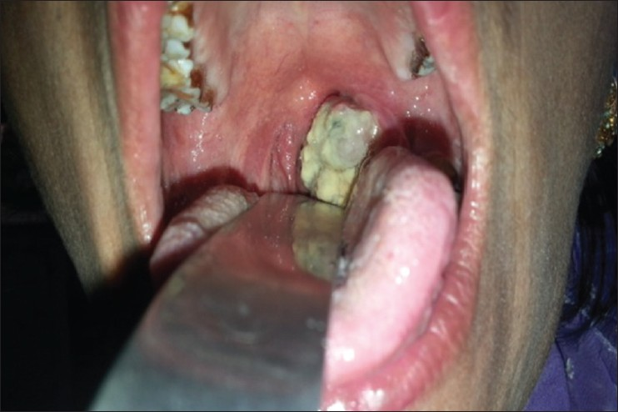
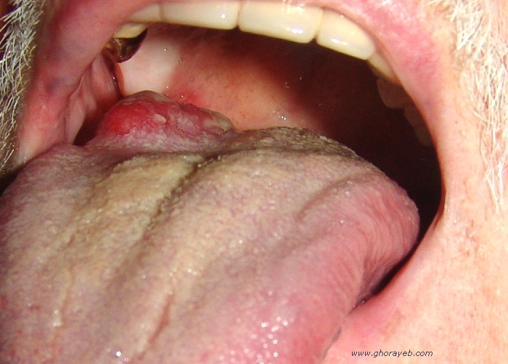
HPV un oropharynx

Slide 24
Paldies par uzmanību!

